Slide 1
Projekt w języku skryptowym
Kacper Abram ISSP rok I

Slide 2

wprowadzenie
Projektem który będę robił będzie gra turowa z widokiem z góry w stylu pixelartowym, w której celem gracza będzie przejście jak największej liczby poziomów.

Slide 3
Pomysł
Chciałem stworzyć prostą grę z kilkoma elementami które nigdy wcześniej nie robiłem takie jak menu w trakcie gry takie jak ekwipunek czy pathfinding
Inspirowałem się grą "into the breach" w którą nie grałem ale z kilku filmików wybrałem elementy gry które mi się podobały
Bronie czy bardziej lufy czołgu gracza które te morze zmieniać inspirowane były "enter the gungeon" gdzie bronie były głupie i zabawne, co próbuje naśladować w swojej grze

Slide 4
Wybór języka
Wybrałem język Python z kilku względów:
Posiada dużo bibliotek które mogą ułatwić prace z pathfindingiem czy rysowaniem grafiki
Jest bardzo prosty w pisaniu skomplikowanych aplikacji
Wspiera oop – programowanie obiektowe
W poprzednim semestrze mieliśmy jego kurs i jeszcze nie zrobiłem w tym języku nic trudnego dlatego chciałem zobaczyć jak się pisze większe aplikacje w nim
Jest językiem skryptowym

Slide 5
środowisko
Visual studio code:
Jest prosty w użyciu
Spełnia zapotrzebowanie co do projektu

Slide 6
Biblioteki zewnętrzne
Raylib
https://www.raylib.com/
Używam do grafiki w grze
Pathfinding
https://github.com/brean/python-pathfinding
Używam do ai przeciwników
Bardzo prosty w użyciu
Bardzo prosty w użyciu

Slide 7
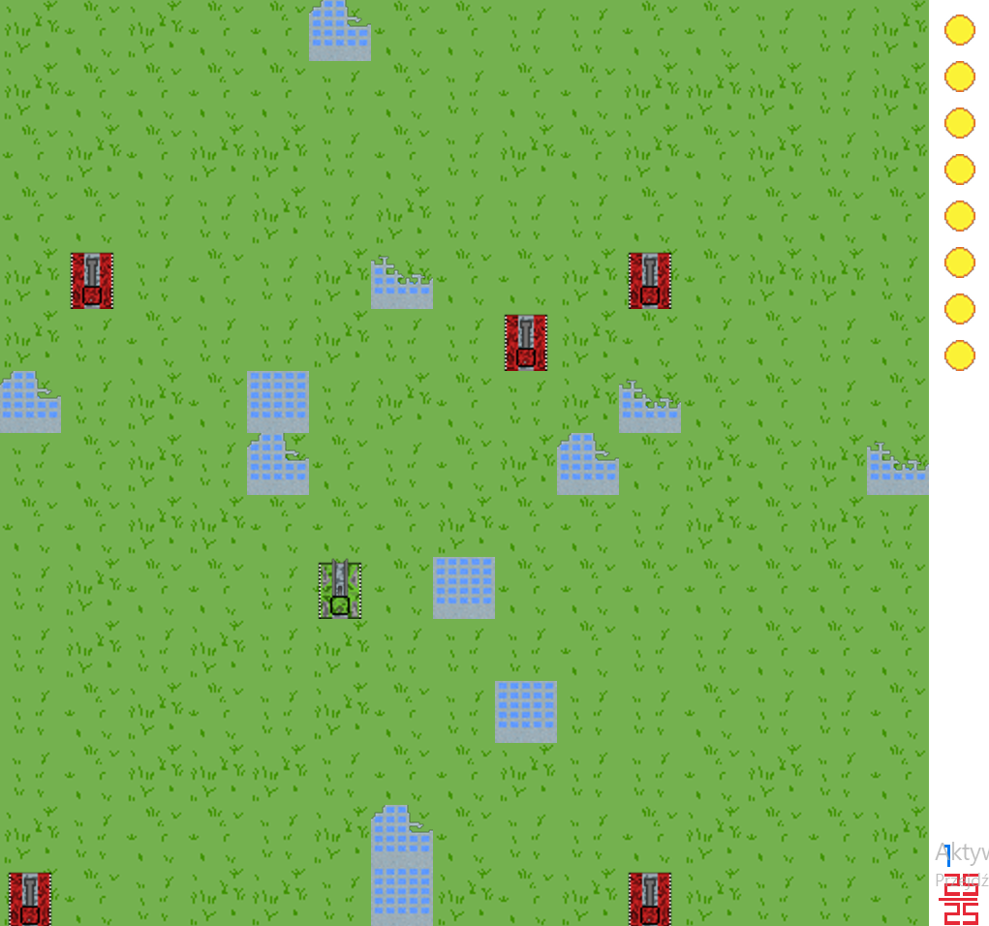
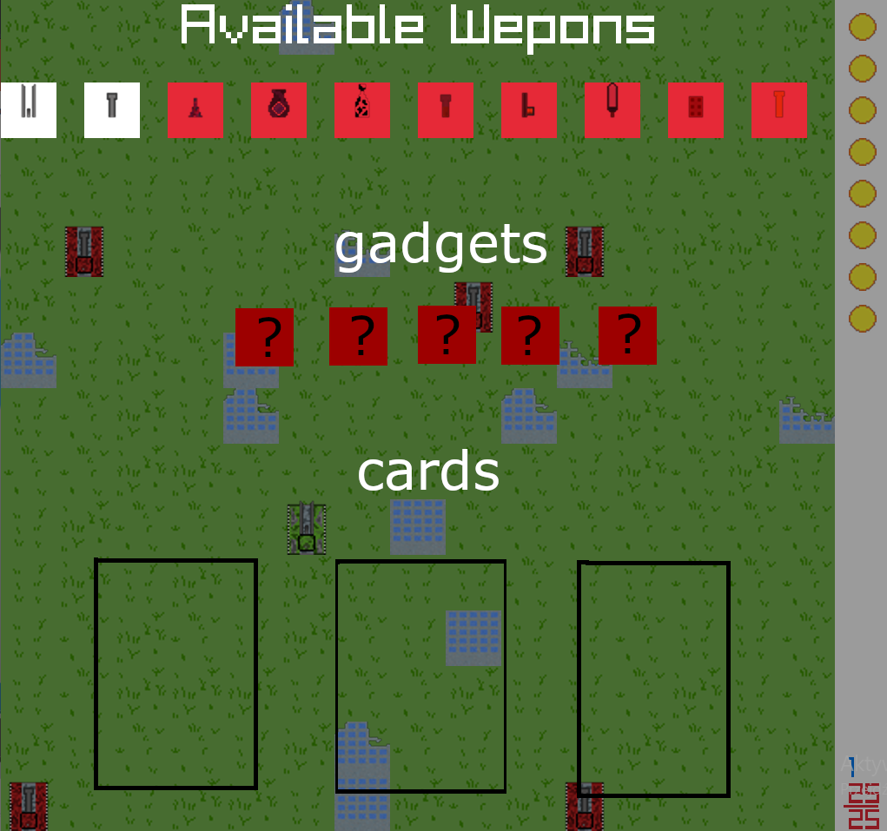
Planowany rezultat
Okno gry
Menu(eq)

Slide 8
Efekt Końcowy
dokumentacja , optymalizacja i upiększenie kodu
bronie
"gadżety"
sfx
Sklep i karty
tutorial
audio
wizualne
sklep
karty
optymalizacja
upiększenie
dokumentacja

Slide 9
Harmonogram
Bronie: 25.03.2022
Gadżety:15.04.2022
Sfx: 29.04.2022
Sklep i karty: 20.05.2022
Tutorial: 03.06.2022
dokumentacja , optymalizacja i upiększenie kodu: 15.06.2022
Obstawiam, że prace zostaną wykonane szybciej dlatego możliwe jest, że dodam coś jeszcze do gry co na razie nie jest zaplanowane

Slide 10

Wady i zalety
Zalety:
Gra będzie przyjemna do grania
Będzie prosta w obsłudze
Wady:
Nie każdemu może się podobać styl gry
Grafika prosta

Slide 11
Koniec

